Slide 1

Keamanan Komputer dan JARINGAN

Slide 2
KONTRAK PERKULIAHAN
Pembelajaran dilaksanakan dengan model Project Based Learnning (PJBL), Mahasiswa diwajibkan mengikuti perkuliahan secara aktif, menjaga kedisiplinan, mematuhi aturan akademik, serta menyelesaikan seluruh tugas, toeri dan praktikum, evaluasi yang telah ditetapkan. Setiap bentuk pelanggaran terhadap aturan perkuliahan, termasuk ketidakhadiran tanpa keterangan, keterlambatan pengumpulan tugas, maupun tindakan yang melanggar integritas akademik, akan dikenakan sanksi sesuai dengan ketentuan yang berlaku.

Slide 3
Satuan Acara PERkuliahan
Keamanan Jaringan & Isu Terkini
CIA Triad
Ancaman dan Serangan Jaringan Modern
Cryptography & VPN
Firewall & Network Access Control
IDS/IPS dan SIEM
Keamanan Wireless & Mobile
Ujian Tengah Semester (UTS)
Cloud Security (AWS/Azure/GCP)
Keamanan IoT Dan OT Networks
Zero Trust Architecture
Digital Forensics
Web Security
Cyber Law
Persentasi Proyek
Ujian Akhir Semester (UAS)

Slide 4
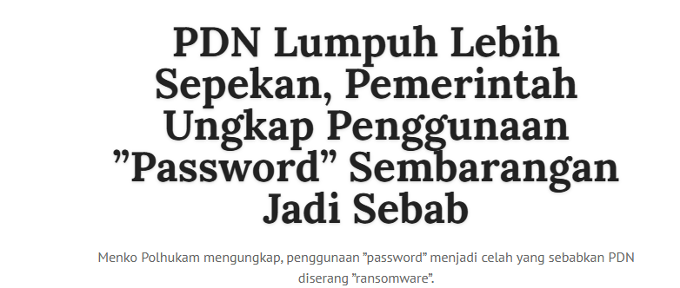
Keamanan Jaringan & Isu Terkini
Tantangan Keamanan Siber Global Tahun 2025 Makin Kompleks
Menurut para pemimpin di Pertemuan Tahunan Keamanan Dunia Maya 2024, serangan ransomware akan terus berinovasi. Hal ini diperparah oleh adopsi Ransomware-as-a-Service (RaaS) yang berkelanjutan di kalangan pelaku kejahatan siber sehingga ini akan memperkuat komoditisasi ransomware
Ketegangan geopolitik memengaruhi strategi siber di hampir 60 persen organisasi perusahaan yang disurvei dalam laporan Global Cybersecurity Outlook 2025 dari WEF. Satu dari tiga CEO menyebutkan, spionase siber dan hilangnya informasi sensitif sebagai perhatian utama.
Menurut data Global Anti-Scam Alliance yang dikutip dalam laporan WEF itu, bisnis penipu daring telah menyedot lebih dari 1 triliun dollar AS secara global dalam setahun terakhir. Akibatnya, beberapa negara mengalami kerugian produk domestik bruto lebih dari 3 persen

Slide 5
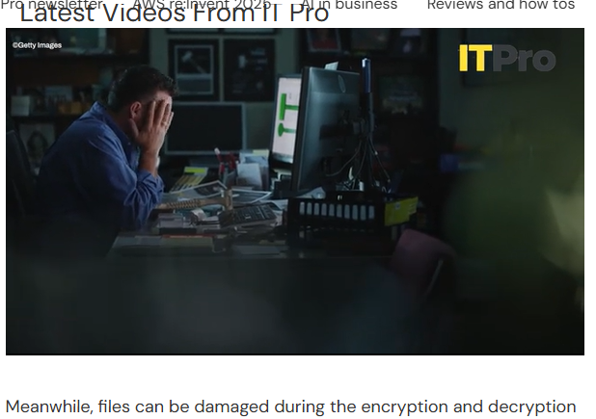
Isu dan Ancaman Keamanan Jaringan Saat Ini
Serangan Ransomware
Ransomware merupakan salah satu ancaman terbesar dalam keamanan jaringan saat ini. Serangan ini bekerja dengan mengenkripsi data korban dan meminta tebusan untuk mengembalikannya. Laporan keamanan menunjukkan bahwa lebih dari 57% organisasi mengalami serangan ransomware, dan sekitar 31% korban bahkan diserang kembali setelah membayar tebusan
https://www.itpro.com/

Slide 6
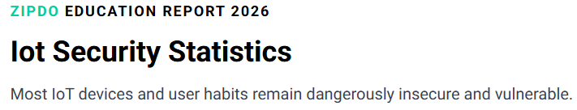


Ancaman Keamanan IoT (Internet of Things)
Perangkat IoT seperti smart home, kamera IP, sensor industri, dan perangkat wearable semakin banyak digunakan.
Beberapa permasalahan utama IoT:
Firmware tidak diperbarui
Password default tidak diganti
Tidak menggunakan enkripsi
Kurangnya sistem monitoring
Statistik menunjukkan bahwa sekitar 75% perangkat IoT memiliki setidaknya satu kerentanan kritis dan banyak di antaranya menggunakan firmware yang sudah using, dan penggunaan jaringan yang beresiko tinggi.
Ancaman Berbasis Artificial Intelligence (AI)
Serangan DDoS (Distributed Denial of Service)
Cloud Security dan Kesalahan Konfigurasi
Kerentanan Software dan Sistem Tidak Diperbarui

Slide 7
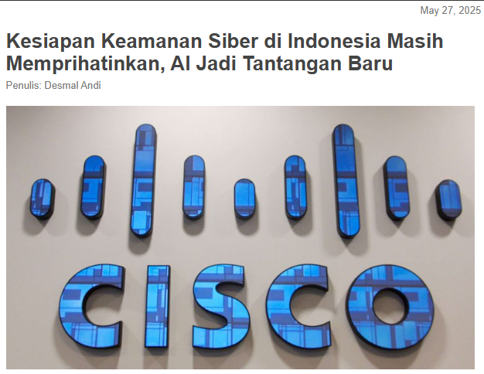

Slide 9


Terimakasih
dibyoibi@darmajaya.ac.id

